Slide 1
МБДОУ «Детский сад «Вишенка С.Красное»
« Использование
палочек Кюизенера
и дидактических пособий
в обучении грамоте дошкольников»
Воспитатель: Геращенко Н.Ю.

Slide 2
Путь дошкольников к грамоте лежит через игры в звуки и буквы. Играми мы обеспечиваем повышение мотивации детей к обучению грамоте путём использования наглядного дидактического материала, развивая интерес ко всему происходящему, способствуем овладению элементами грамоты, которая будет являться «фундаментом» при обучении в школе.

Slide 3
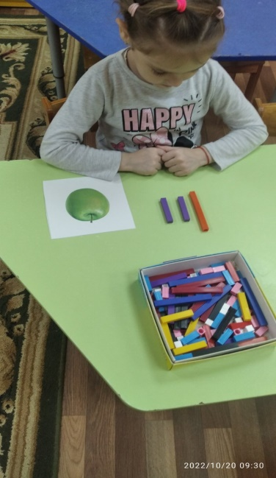
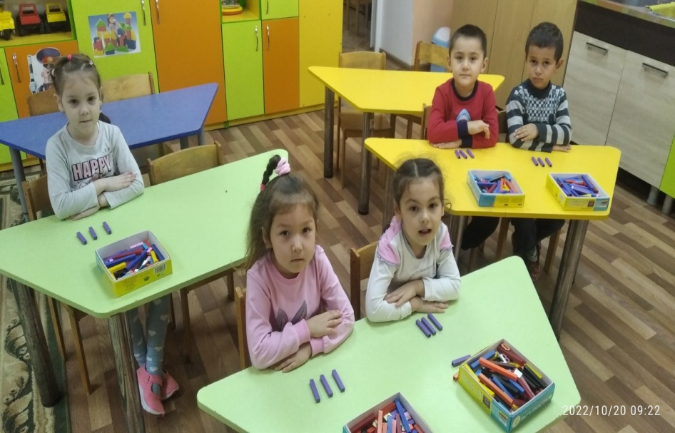
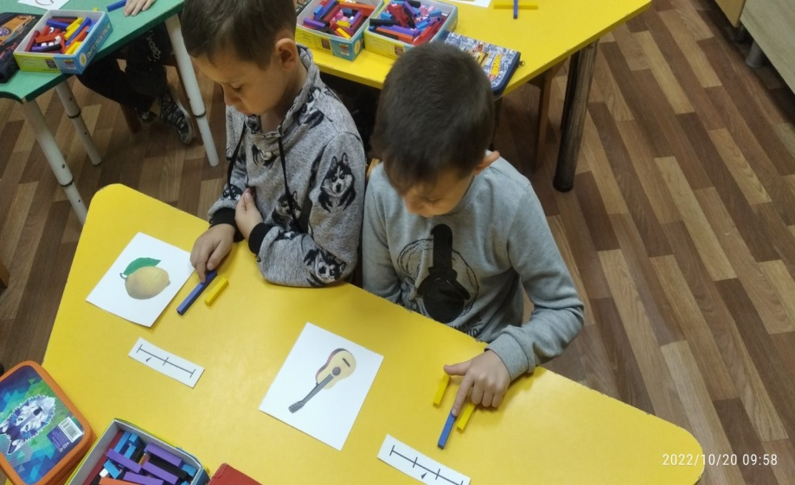
Палочки Кюизенера
«Посчитай слоги»
Цель: учить определять количество слогов в слове.
«Ударный слог»
Цель: учить определять ударный слог.

Slide 4
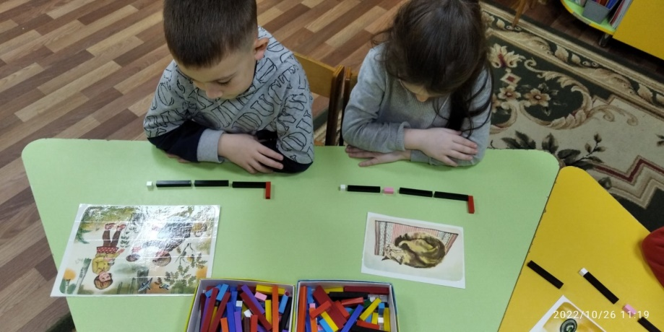
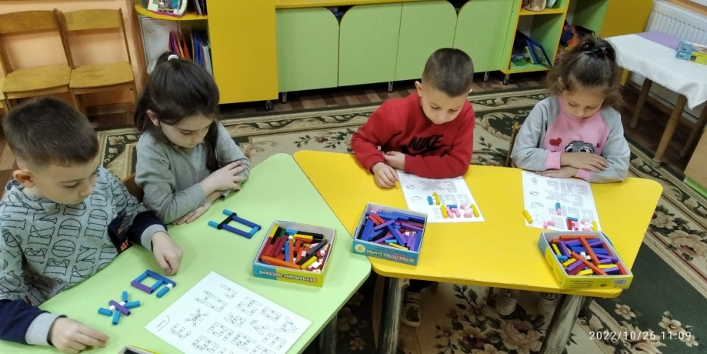
«Составь схему предложения»
«Сложи букву»

Slide 5
Перфокарты
Задачи:
- совершенствовать фонематическое восприятие, навыки звукового и слогового анализа слова, предложений, чтения слов, предложений;
- развивать графические навыки.
Дидактические игры: «Найди букву»
«Найди картинку»
«Твердый-мягкий»
«Подбери звуковую схему»
«Найди место звука в слове»
«Посчитай слоги»
«Подбери картинку к слогу»
«Подбери слог к картинке»
«Найди схему предложения»

Slide 6
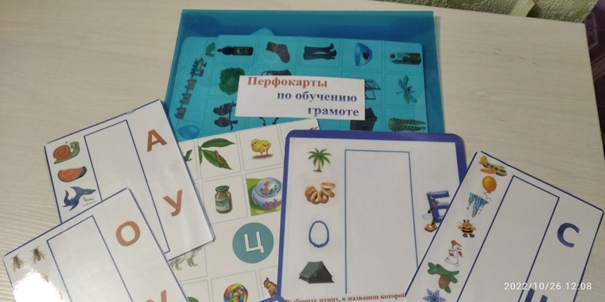
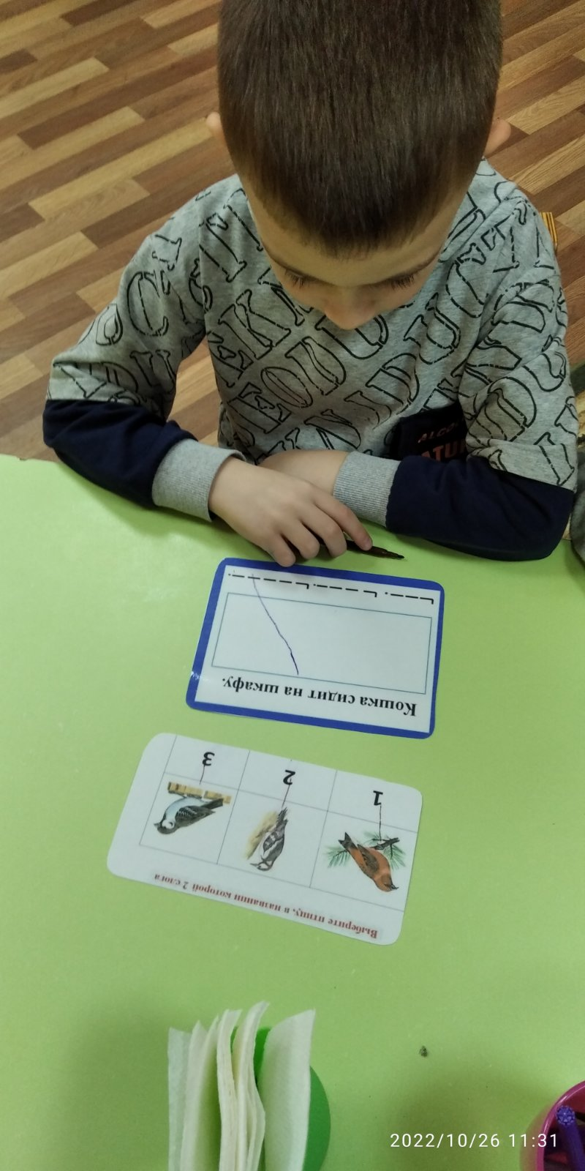
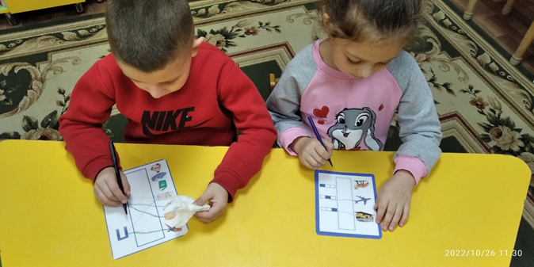

Slide 7
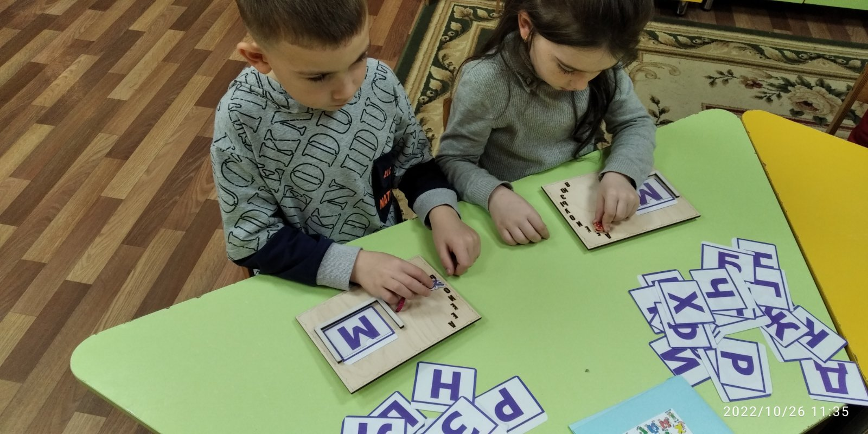
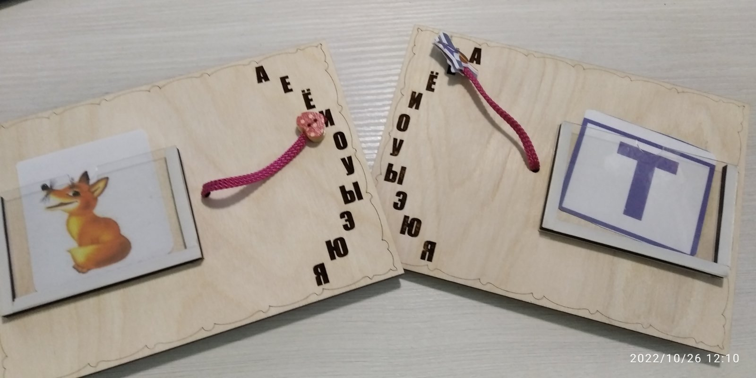
«Прочти слог»,
«Какая буква «живёт» в слове»
Цель: совершенствовать умение составлять и читать слоги, развивать фонематический слух, закреплять знания об изученных буквах, учить отгадывать загадки

Slide 8
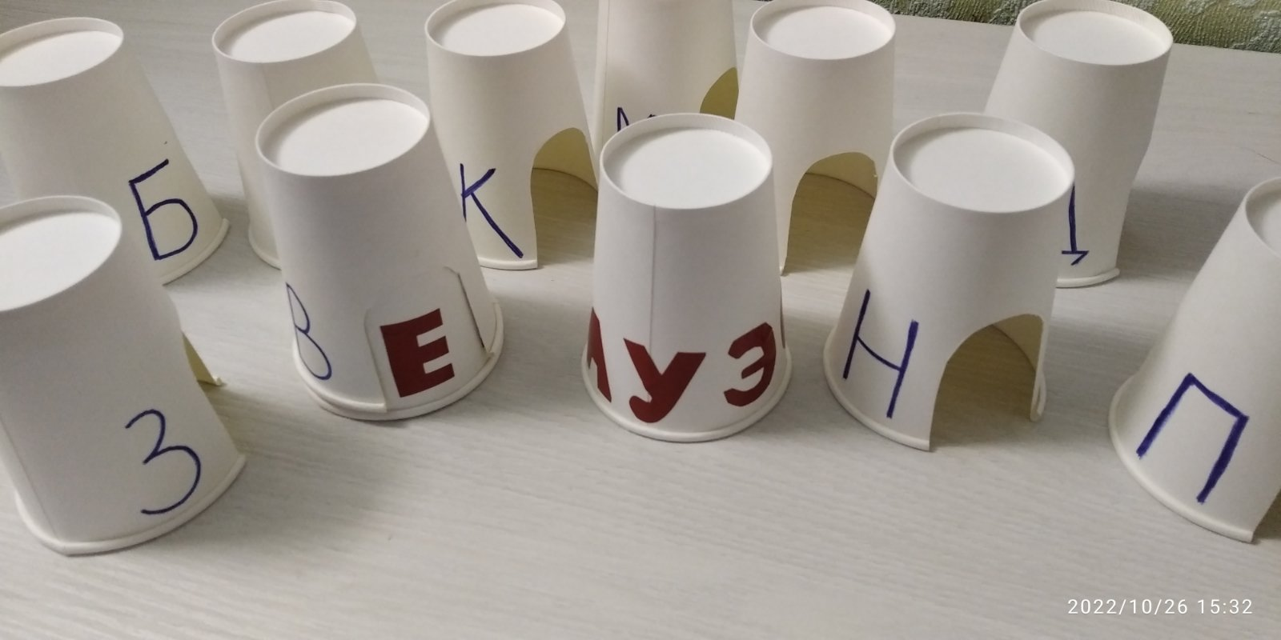
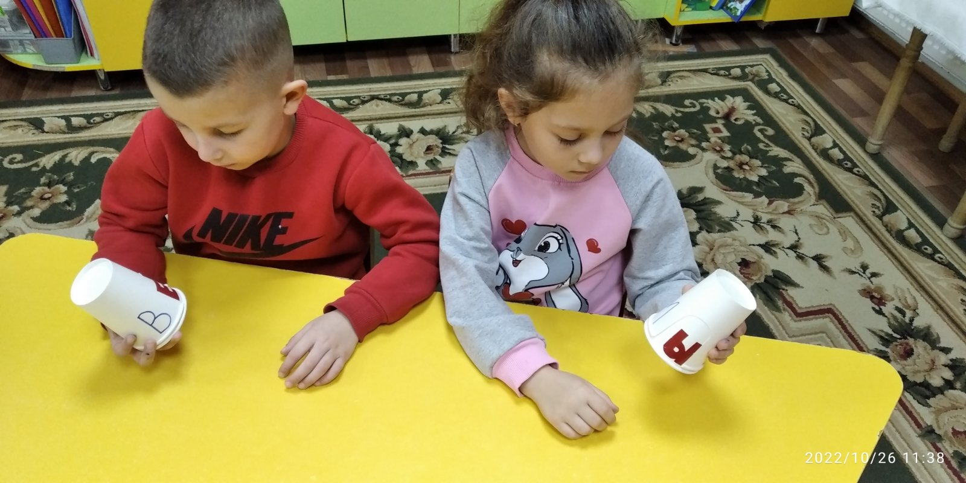
Игра «Слоговой стаканчик»
Цель: совершенствовать умение читать слоги.

Slide 9
Пособие «Звукозаврики»
Цель: Развитие у детей старшего дошкольного возраста фонематического слуха и фонематического восприятия.
Игры на определение гласных и согласных звуков:
«Поймай звук»
«Поймай первый звук в слове»
«Поймай последний звук в слове»
«Поймай мягкий и твердый звук в слове»

Slide 10
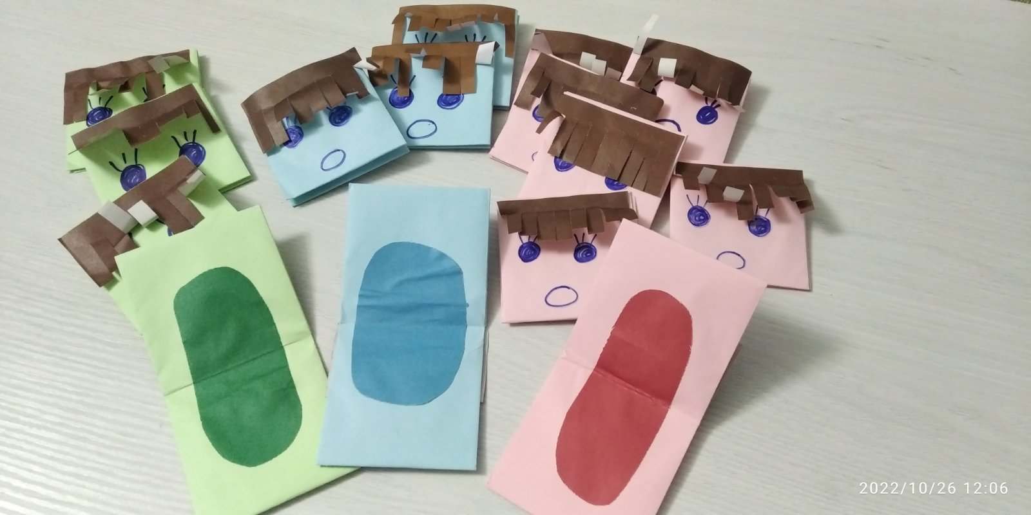
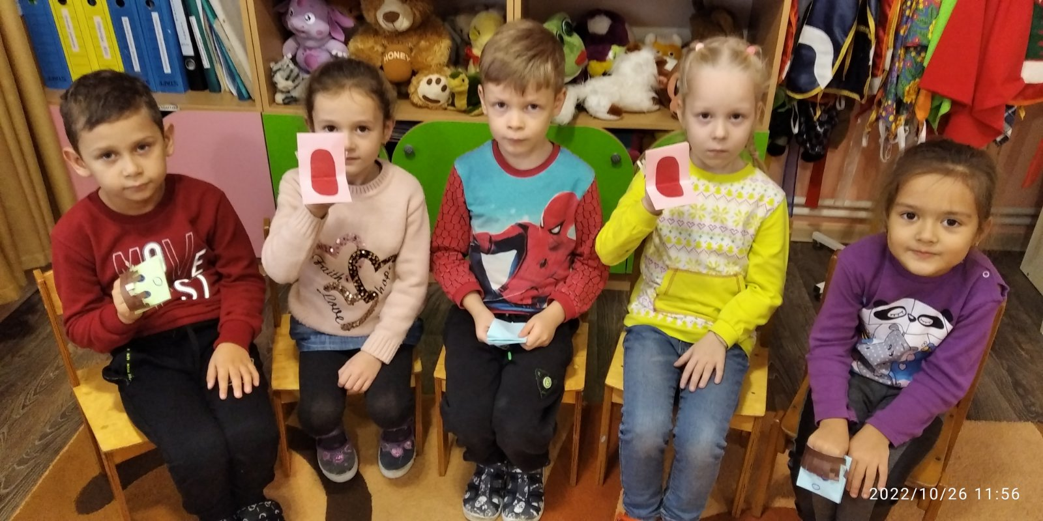

Slide 11
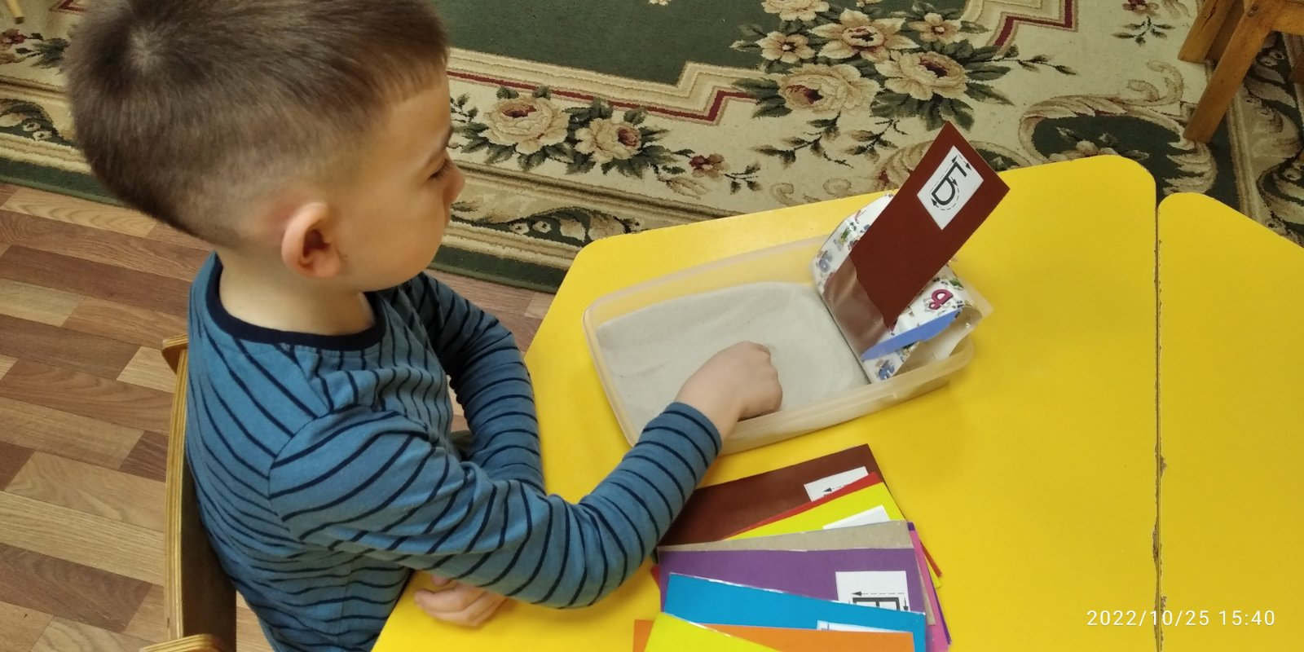
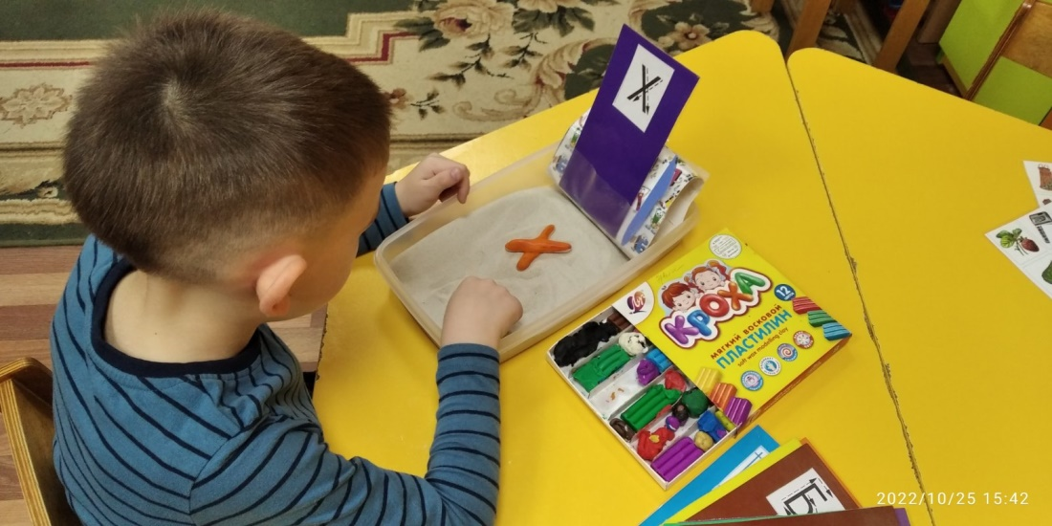
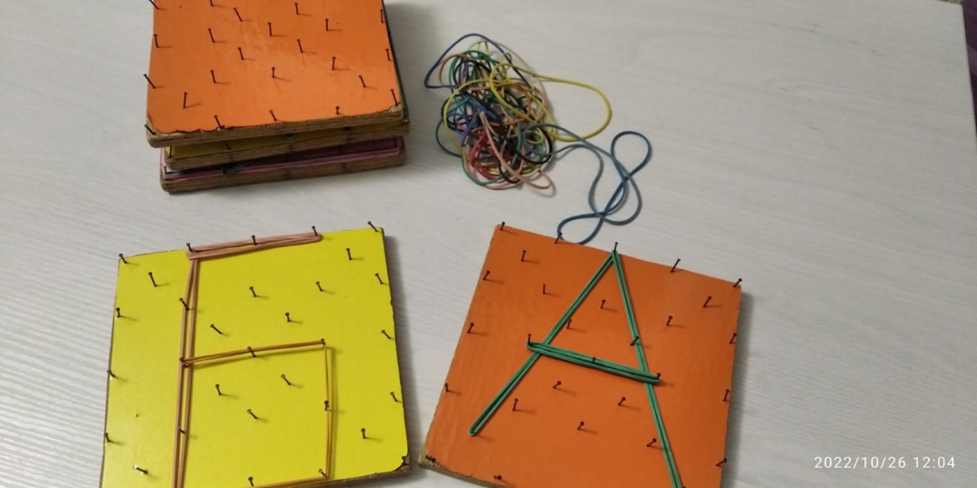
Цель: закрепить графический образ изученных букв
Игра «Напиши букву»

Slide 12
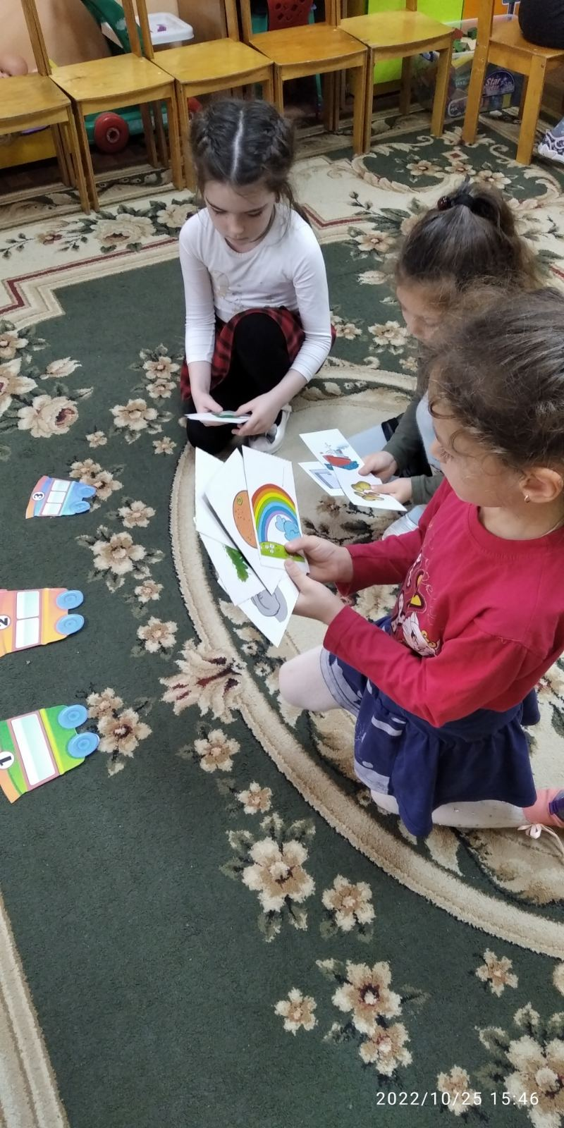
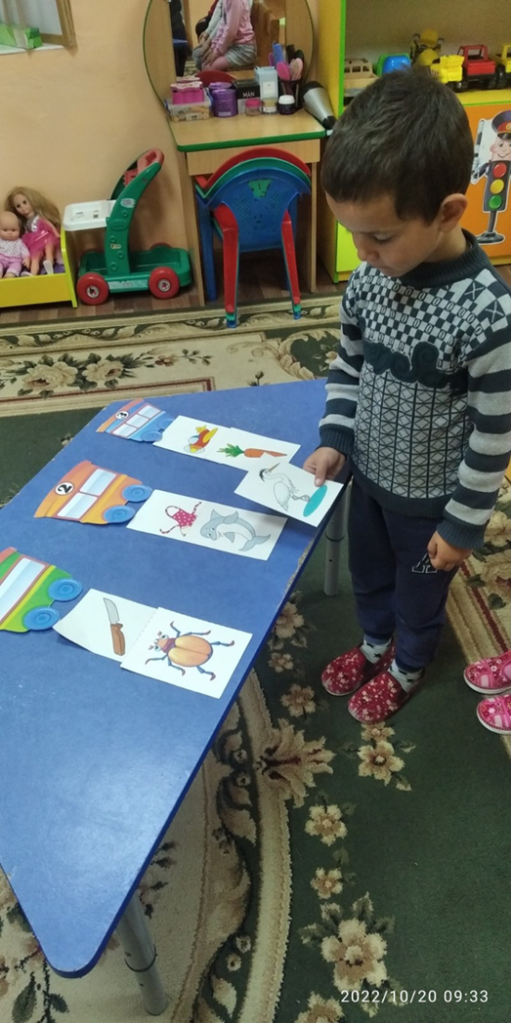
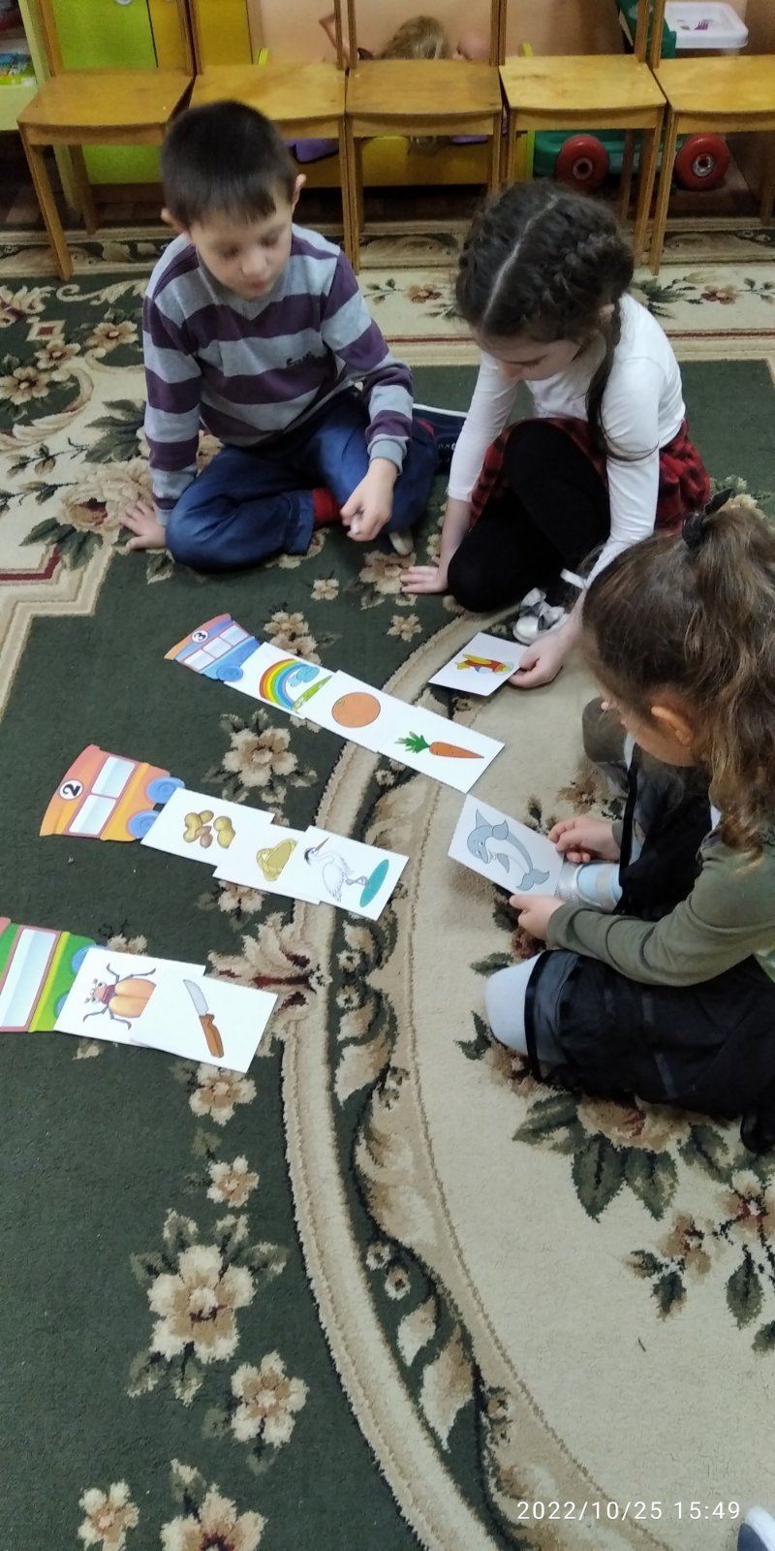
Цель: учить определять количество слогов в слове.
Игра «Весёлый поезд»

Slide 13
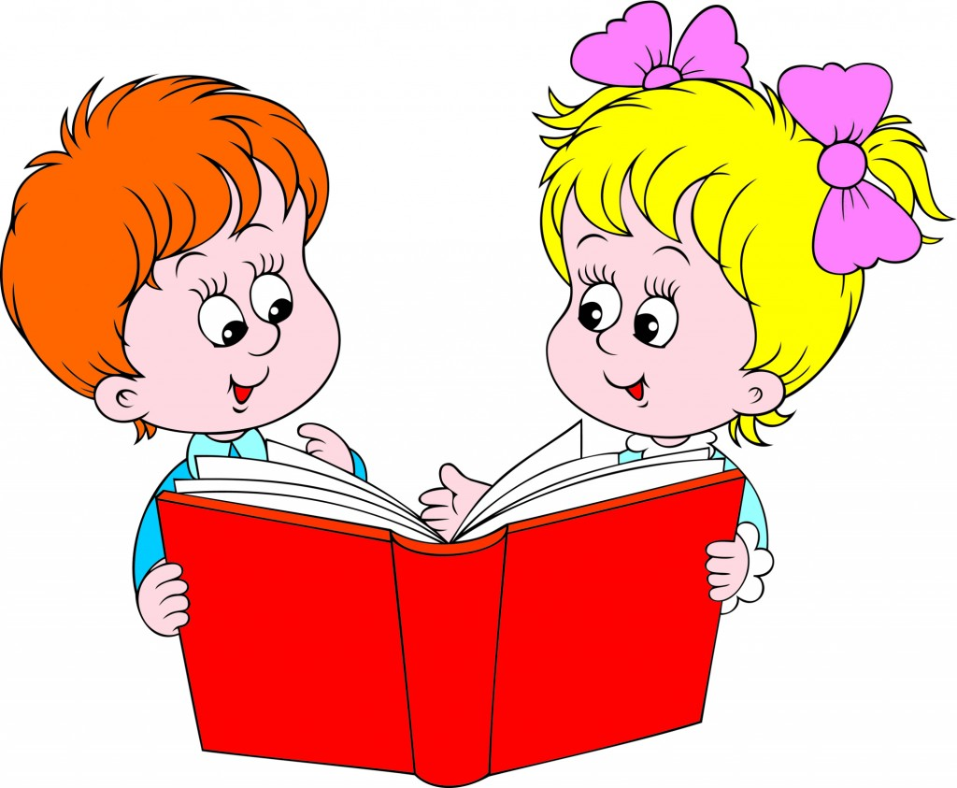
Игра для ребенка - это возможность самовыражения, самопроверки, самоопределения. Игровая ситуация требует от каждого, включенного в нее.
Именно поэтому использование игровых приемов в процессе обучения грамоте является одним из основных требований в работе с дошкольниками и позволяет поддерживать интерес детей к данному разделу обучения, помогает избежать школьных трудностей и повысить речевые и интеллектуальные возможности детей.

